Slide 1
Coalitie Duurzame Bruggen en Viaducten
Inbreng Provincie Noord Holland
E DUURZAME BRUGGEN EN VIADUCTEN’
Frans Noordberger
Programmamanager Duurzame Infra
Notes:
Plaatje met kleuren van blauw naar rood: het wordt steeds warmer
Slide 3: doelen van DI
Slide 4: Hoe dan?
In alle aspecten integreren we duurzaamheid: Assetmanagement
SAMEN! We kunnen het niet alleen, je kunt de beweging nooit alleen maken
Samen: met bestuur, opdrachtgevers, medewerkers, aannemers, Buyergroups
Hulp van de politiek nodig!
Slide 5: Hoofdpunten benoemen
Beleid: kunnen we dingen op een andere manier doen? Minder OV bijvoorbeeld, minder meubilair, andere materialen, andere productieprocessen.
Daar hebben we budget voor nodig en gekregen (2,5 miljoen). Daarmee kunnen we beweging maken. DANKZIJ POLITIEK KUNNEN WE DIT REALISEREN.
Procesverbetering: we zijn ook bezig met e kwantificeren van de maatregelingen. Afweging projecten en tijdens
Sommige dingen kosten nu nog geld, maar op lange termijn nog niet. Als we voorlopen dan kunnen we het ook verkopen.
Innovaties kunnen ook leiden tot dingen verhelpen
Slide 6: Aansprekende voorbeelden → creatieve invulling Saskia
Wat doen we dan in de praktijk?
Slide 7: We zijn aan het monitoren op onze doelen:
1.
“wat denken jullie dat het meeste energie verbruikt”?
→ verledding heeft invloed gehad
Progressie laten zien van OV
Waar zit de meeste CO2 uitstoot?
2. Hoe doel bereiken? Inkoop, elektrisch materieel toepassen, asfalt
3. Biodiversiteit nog in ontwikkelingen
Nectar index van bermen → biodiversiteit in de bermen
4. Luchtkwaliteit (stikstof en fijnstof)
mobiliteit: scoort goed op fijnstof, geen rare dingen
Goed om iets te laten zien wat ook al goed gaat
Omgeving dominanter dan het vervoer
Stikstof: wel een aantal zwakke punten, je kunt dus heel specifiek actie op voeren
Slide 8: focus doelstellingen
Slide 9: Roadmap, hoe zetten we dit om naar actie?
Energieneutraal
Besparing
Opwekking: zonneweides, daken & windmolens, zon op infra (pilot, zonnefietspad)

Slide 2
Wat brengen we in:
- Ervaringen huidige projecten
- Projecten in voorbereiding
- Programma “samen slimmer renoveren en vervangen” Slimmer
Notes:
onderling actief kennis en ervaring te delen, zodat de verduurzaming versneld wordt;
de geleerde lessen te delen en over te dragen aan andere overheden;
de resultaten van deze coalitie beschikbaar te stellen opdat mede op basis daarvan contracteisen geformuleerd kunnen worden, waaraan de volgers in de markt (‘peloton’) 2-3 jaar later moeten voldoen.

Slide 3
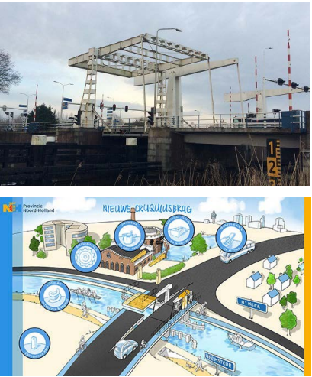
Ervaringen huidige projecten
Cruquiusbrug
Circulair (IFD)
Energieneutraal
Onderhoudsarm
Natuurinclusief ontwerp
In uitvoering
Notes:
Circulair: toekomstbestendig ontwerp (brug A vrij indeelbaar), geopolymeer (ook in aantal constructieve onderdelen, incl. monitoring), materialenpaspoort + demontagehandleiding
Energieneutraal (op jaarbasis): zonnepanelen in zijberm, warmtewisselsysteem op funderingspalen, boost caps (t.b.v. opslaan van energie)
Onderhoudsarm: conservering op brug A (Thermal Sprayed Aluminium) met lange levensduur, 3D-model met onderhoud inzichtelijk
Natuurinclusief: zwaluwkasten, openingen tussen liggers t.b.v. vleermuizen, faunapassages

Slide 4
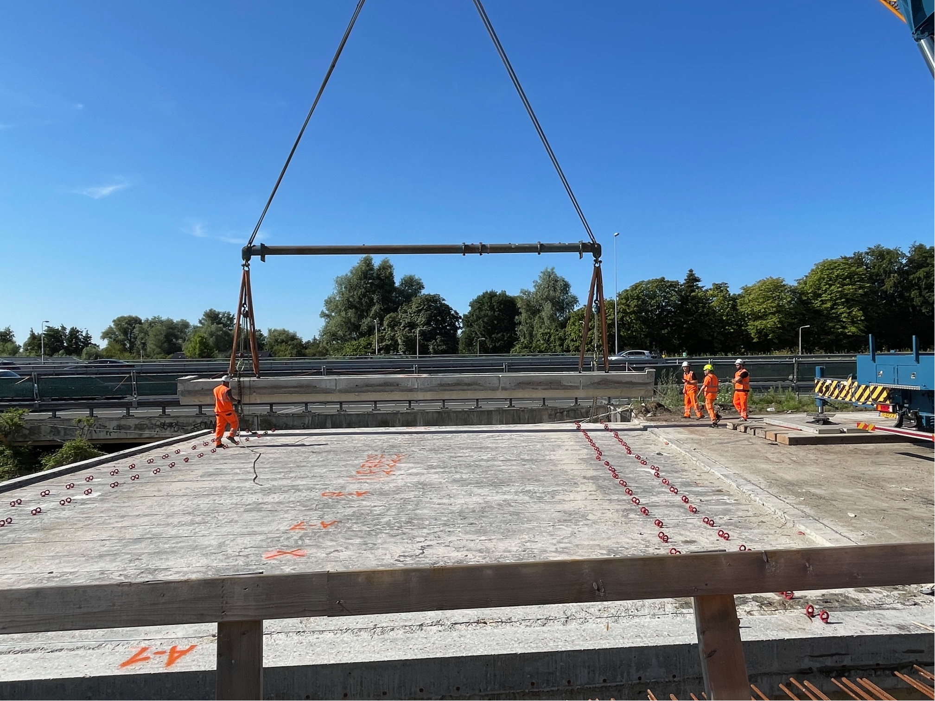
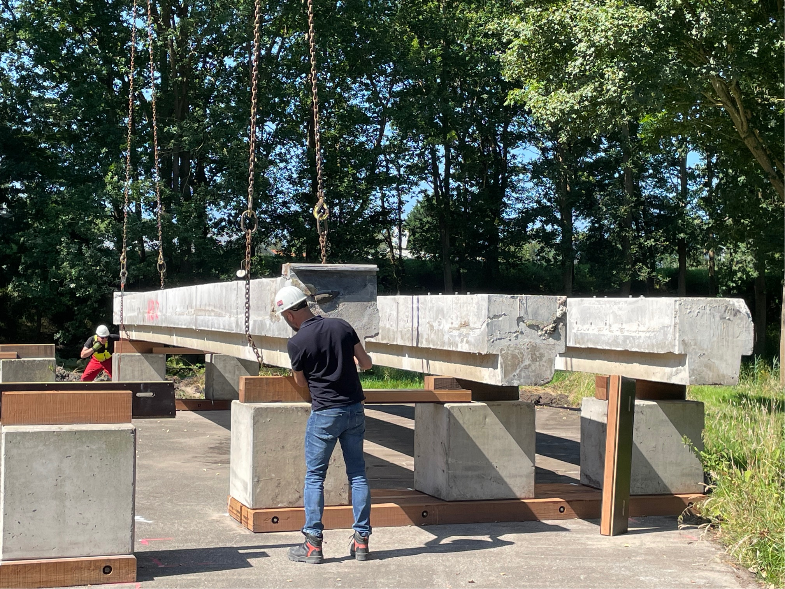
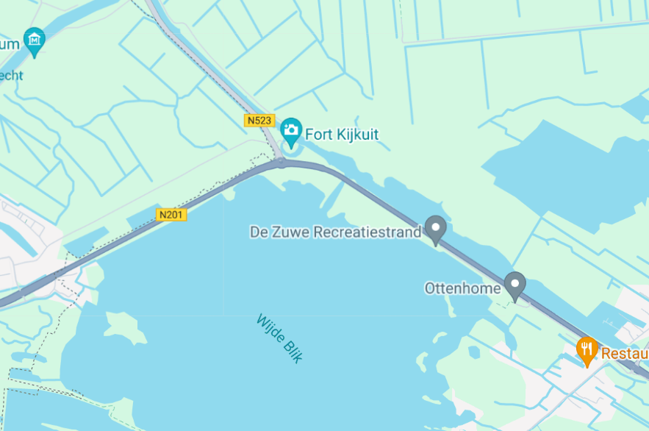
N201 (Liggers van A9)
Uitvoering brug eind 2025/2026
mogelijk ook daarna N241

Slide 5
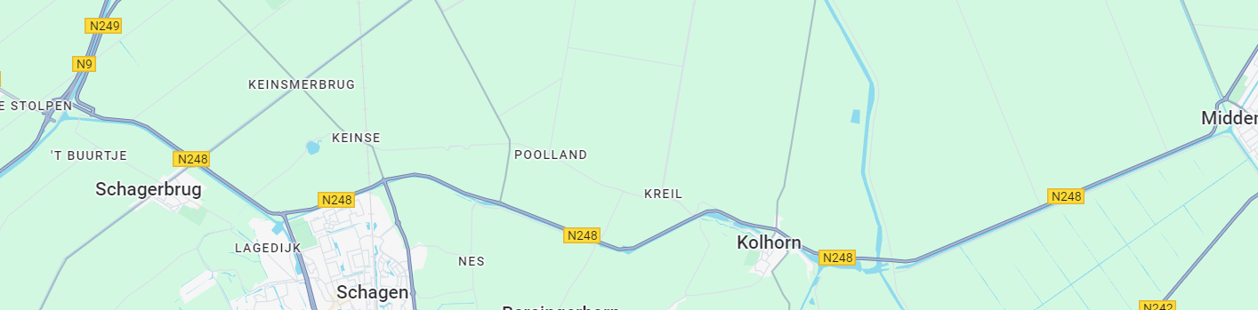
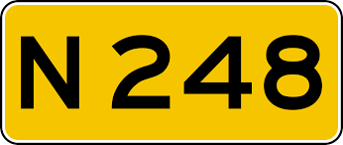
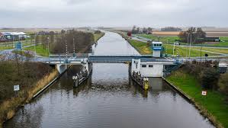
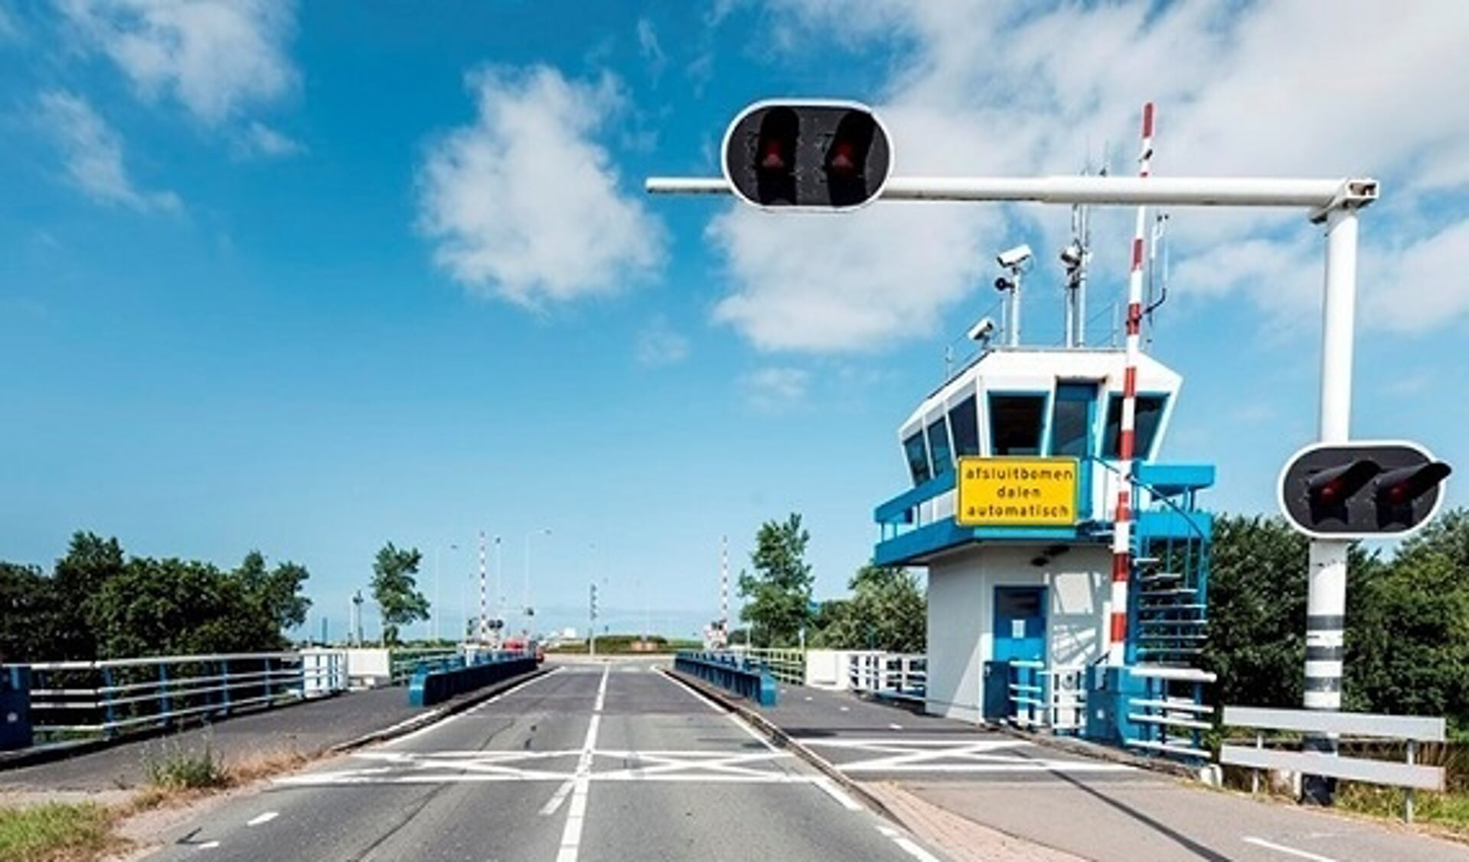
Projecten in voorbereiding
Stolperbasculebrug
Vervangen brug einde levensduur
Verbreding brugdek
Vervanging 200m damwand en nieuwe wachtplaats
Verwachte oplevering 2028
Bouwteam benadering in combinatie met 3 of 4 andere bruggen
Circulaire benadering
energieverbruik beperkend
zo onderhoudsarm mogelijk gebouwd
IFD uitgangspunten conform NTA 8085 & 8086
Aansluiting op centrale bediening (Heerhugowaard)

Slide 6
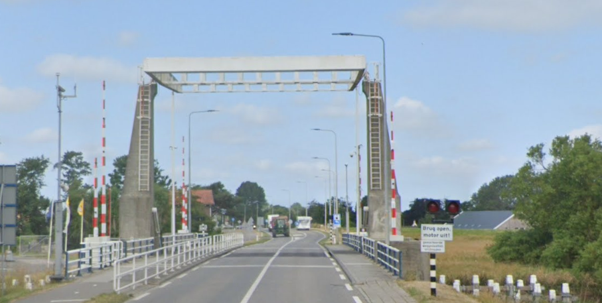
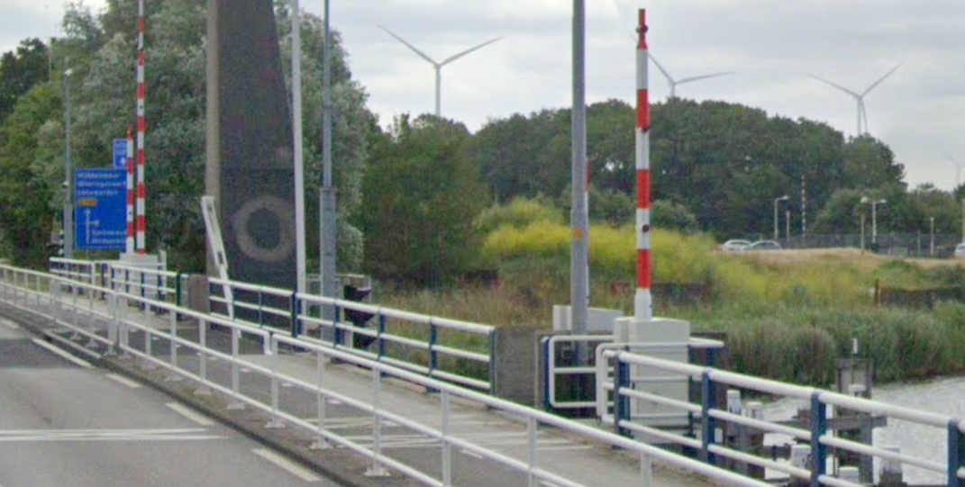
Waardbrug
Vervangen brug einde levensduur
Verwachte oplevering 2028
Bouwteam benadering in combinatie met 3 of 4 andere bruggen
energieverbruik beperkend
IFD uitgangspunten conform NTA 8085 & 8086
Aansluiting op centrale bediening (Heerhugowaard)

Slide 7
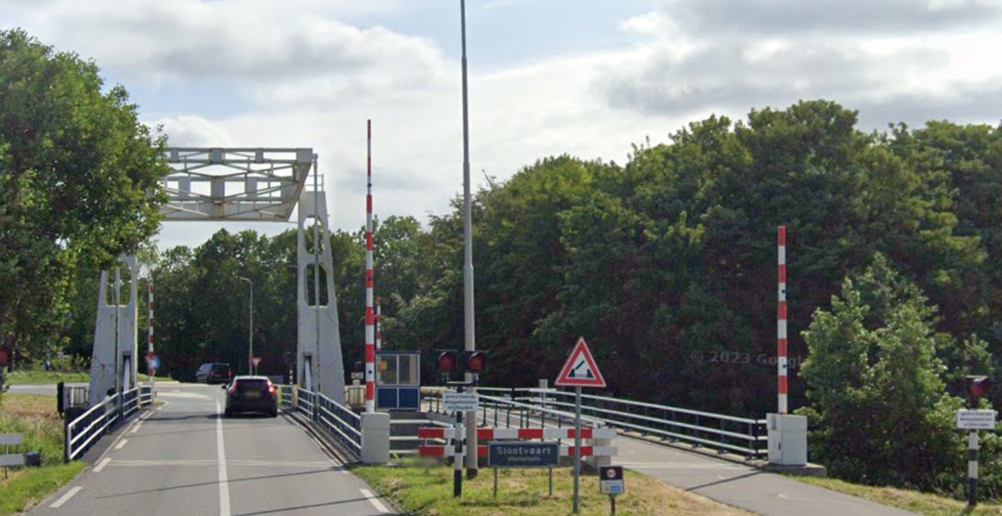
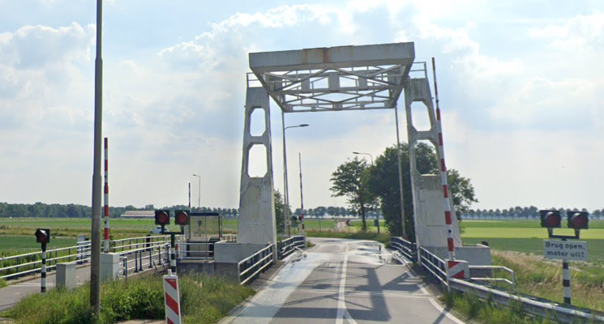
Schagerbrug A
Einde levensduur, vervanging
Geplande oplevering 2028
Bouwteam benadering in combinatie met 3 of 4 andere bruggen
IFD uitgangspunten conform NTA 8085 & 8086
Energiezuinig uitgevoerd
Aansluiting op centrale bediening (Heerhugowaard)

Slide 8
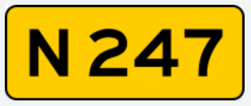
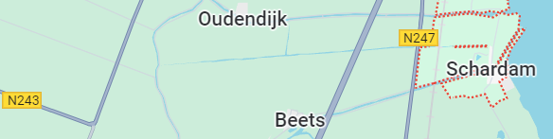
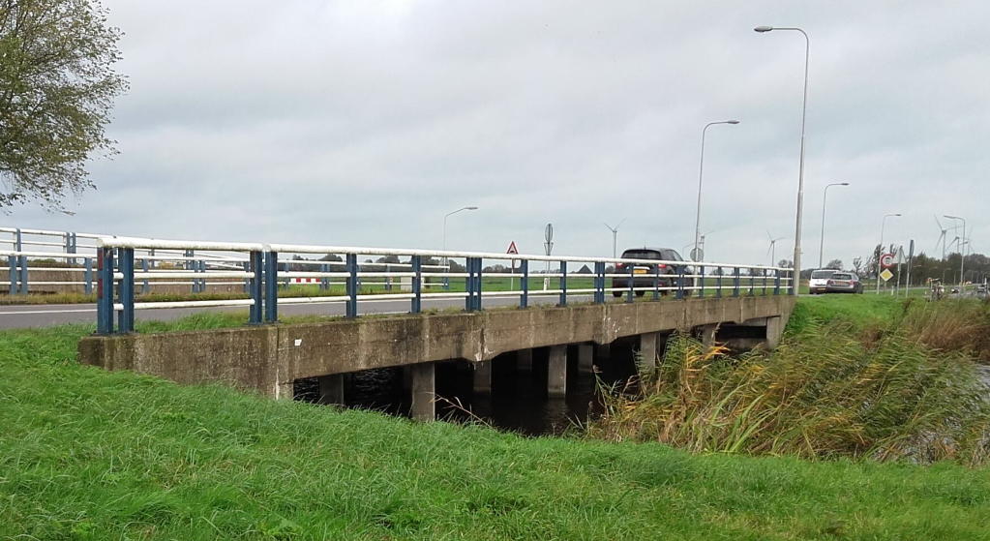
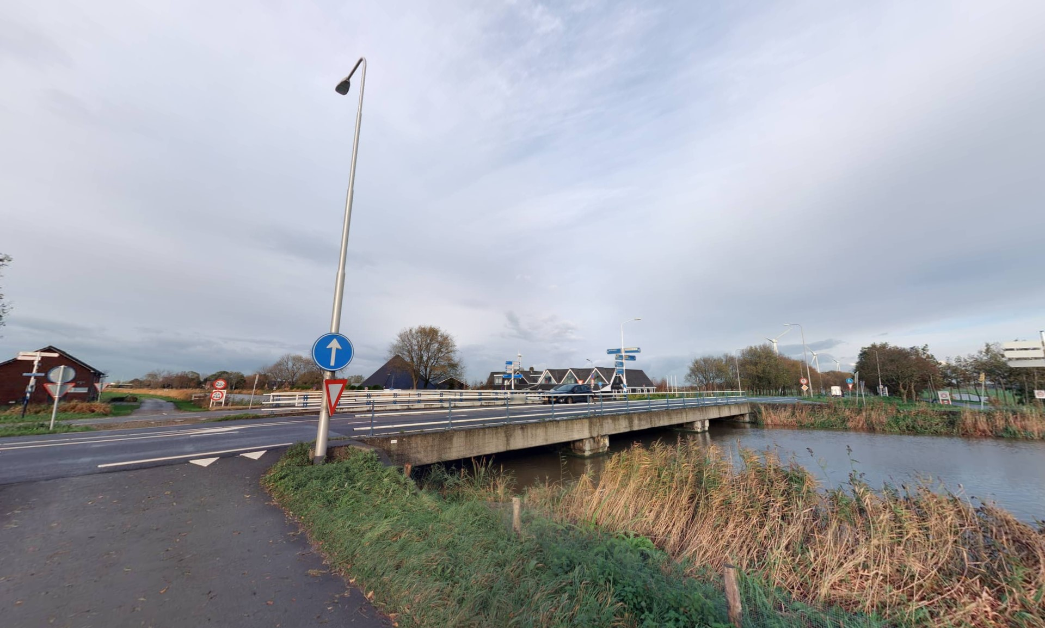
2 bruggen N247b
KW19G33, N247 km 54,3
Vervangen 2 vaste bruggen einde levensduur
Verbreding bruggen (conform ERBI)
Optie: aanleg middengeleiders en aanleg rotonde of kruispunt met VRI’s, ten noorden van KW19E20
Uitvoering 2026-2027
Verwachte oplevering 2027
Circulaire benadering 100% hergebruik ()
Emissieloos bouwen
Zo onderhoudsarm mogelijk gebouwd
IFD uitgangspunten conform NTA 8085 & 808
KW19E20, N247 km 55,3

Slide 9
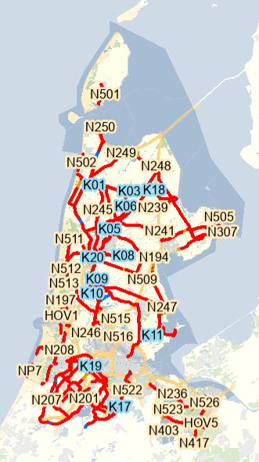
Andere bruggen…
Enkele andere beweegbare objecten (bruggen/pontjes) nog te selecteren
Enkele vaste bruggen nog te selecteren
Moet passen bij de programmering, ambities en complexiteit
Moet passen bij de contractuitgangspunten van bouwteams
Notes:
Vlotbrug t Zandt, Schoordammerbrug, 2 vaste bruggen N246, N232

Slide 10
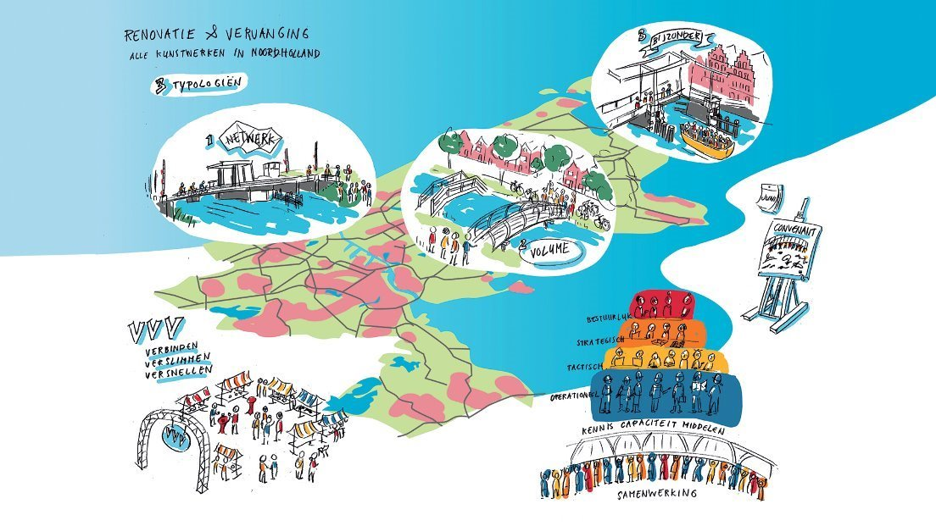
Programma Samen Slimmer Renoveren
Samen Slimmer Renoveren en Vervangen
Noord-Hollandse areaal: circa 15.000 objecten
Gezamenlijke Instandhoudingsstrategieen (LTAP), gebiedsgericht werken
Duurzaamheidseisen uit coalitie waar mogelijk verwerken
Notes:
Alkmaar, Amstelveen/Aalsmeer, Amsterdam, Edam-Volendam, Haarlem, Hilversum/Wijdemeren, Purmerend, Schagen, Waterland dekken +/- 50% van het gemeentelijk areaal in NH af

Slide 11
Einde

